Slide 1

Global software development in the FreeBSD project
GSD 2006
Diomidis
Spinellis

Slide 2
Introduction
Global Software Developmentは，離散的開発
  技術的な問題
  コミュニケーション不足
  etc.
  ⇒様々な問題があるとされてきた
本稿では，Global Software Developmentと，その影響について，『定量データ』を用いて調べた
  開発者同士のやりとり
  ソースコード
  開発者の地理的な座標
  不具合報告
  ⇒コードの質や生産性にはほとんど問題がなかった

Slide 3
METHODOLOGY
CVSと不具合報告のデータと開発者の位置情報から，Global Software Developmentの影響を調べた
データ数
⇒ 全コードのうち，79%は開発者の位置を特定した
CVS
不具合報告
Lines of code | 19million
Commit messages | 938,00
Different committers | 475
Problem repots | 90,000
位置情報
Location data | 292

Slide 4
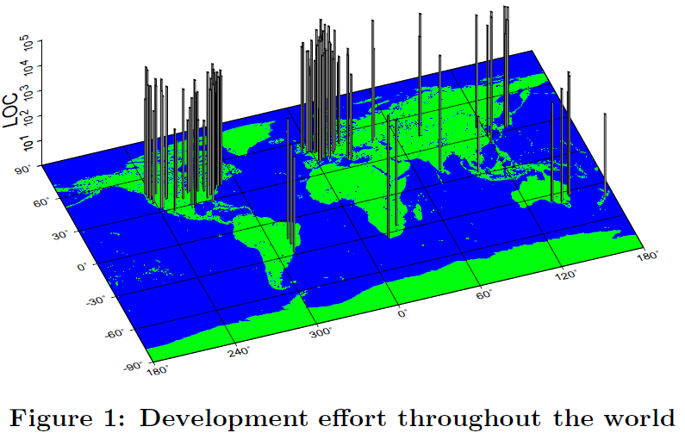
ASPECTS OF GLOBAL DEVELOPMENT
地域ごとに特定の活動を行っているのではないか
Round-the-Clock Dvelopmentにおいて，どのように地域をまたいで問題を扱っているか

Slide 5
Specialization by Area
アジア圏のコミッター
  80%の活動が，portingやpackagingである
  ⇒文化的な要因があると考えられるが，確かではない．
北アメリカのコミッター
  Back-port(44%)とNew development(56%)の比率が同じくらい．
  （ヨーロッパやアジアでは，70%がNew development）
  ⇒他の地域に比べFreeBSD-based production systemが多いからではないかと考えられる

Slide 6
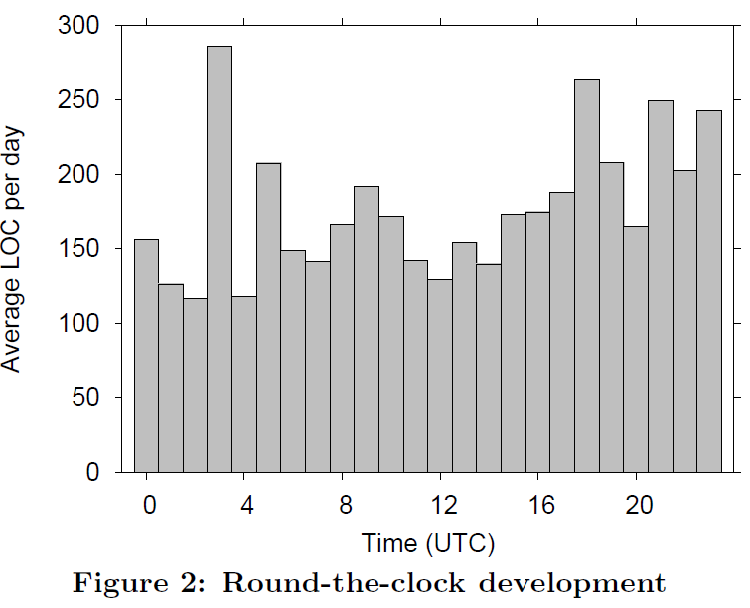
Round-the-Clock Development
ファイル,モジュールは1日で様々な地域をまたいで扱われるか
⇒ファイル：開発者が一人で解決することを好むからだと考え
られる．
 | 8時間以内に他の開発者にも扱われる | 1人で扱う期間が8時間以上である
ファイル | 1% | 1.7%
モジュール | 12.5% | 5.1%

Slide 7
PRODUCTIVITY AND QUALITY
Global Software Developmentは開発者の生産性と，成果物に対して，何らかの影響を与えると考えられる
  良い影響
  Round-the-Clock Development
  悪い影響
  コミュニケーションの欠如
生産性に与える影響
コードの質に与える影響
不具合の密度に与える影響

Slide 8
Productivity Effects
463のモジュール(1,000行以上)ごとに，1か月区切りで調べた
コミット行数/月とコミット率の関係
⇒既存の研究に反して，多くの人が関わるほど，多くのコードがコミット
⇒ﾋﾟｱｿﾝの積率相関係数は0.67 in a 95%で相関関係は強い
コミット行数/月と開発者の距離
⇒関係があると考えられたが，相関関係はほとんどなかった
0.14 in a 95%

Slide 9
Effects on Code Style
FreeBSD code style guidelinesに従っているか
  GuidelineはWeb上にある
  開発者の人数はCVSから
→自作のプログラムで調査
変更された行数
  CVSから
  開発者人数も把握
Guidelineに従っているかどうかと，変更された行数(11,040対)の関係
⇒相関係数は 0.05 in a 95%で，関係はない．

Slide 10
Effects on Defect Density
ファイルごとのproblem reportの密度を測る
  密度＝PR numberがタグ付けされているコミット数 / コミット数
  異なる開発者によってコミットされている場合もカウントした
  33,392 source code files , 457,481 commit messages , 12,505 PRs
密度と開発者人数の相関関係
⇒相関係数は0.07 in a 95%で，ほとんど関係はない

Slide 11
HUMAN INTERACTIONS1
コミュニケーションをとりあう開発者の距離
  Cooperation toward common goal
  Learning in a mentor-mentee relationship
⇒平均6,701km
→近い距離でやり取りすることを好む
同日に同じファイルを編集した開発者同士の距離(4,010組)
⇒平均6,489km – 上記と近い数値である
→開発者の位置は，技術的なやりとりに影響を及ぼさない

Slide 12
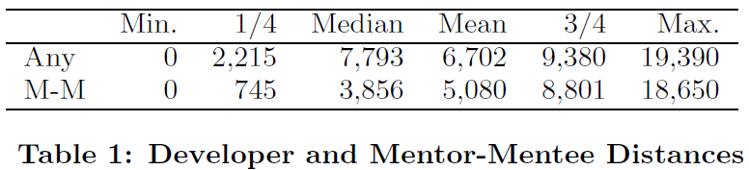
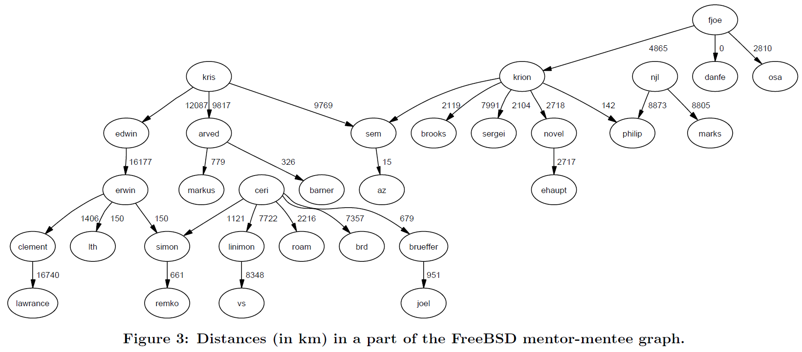
HUMAN INTERACTIONS2
a mentor-mentee relationshipを行う開発者の距離(107組)
⇒中央値，平均値共に劇的に低い値というわけではないが，
¼では，小さな町，国レベルの距離となる
⇒同じ地域にいる人も，離れた国の人もいる

Slide 13
DISCUSSION AND CONCLUSION
Global Software Developmentは，24時間開発が出来，生産性，質，欠陥密度にも問題はなく，距離が問題になることもない
ただし，M-M Relationshipでは，近い方が良い場合がある
仕事上におけるphysical distanceや，cultural distance，timezon distanceを考慮すべき
  Physical distance ・・・働く時間等の差
  Cultural distance・・・言語，規則，労働倫理感の違いなど
商用のソフトウェア開発でも，positiveな面を活かせる
⇒closedな開発でも研究をするべき

Slide 14
感想
距離と質に関して，定量的に見ることが出来ていてわかりやすかった
他のプロジェクトではどうなっているのか
北米とヨーロッパが多いのなら，平均が近くなって当たり前ではないか
ピアソンの相関関係係数を計算する組み合わせは妥当なのか
地理的に分散していることで，コミュニケーションの問題が発生したりするのは事実だが，影響はほとんどないということなので，他に影響を受けている事象がないかを調べるべき

